Slide 1
Dear Kids, Llegamos al final de este primer cuatrimestre y como cierre queremos proponerles una actividad sencilla como aporte para el tiempo de receso de invierno. No es necesario que nos den una devolución de lo que realizan, simplemente queremos darles algunas ideas por si tienen ganas de practicar inglés y divertirse un poco. Es tiempo de renovar las fuerzas para volvernos a encontrar recargados la segunda parte del año. Acá siempre estamos esperando volverlos a ver. We miss you a lot!

Slide 2
LiSTENING TASK
15th July

Slide 3
We ‘re going to PLAY AND listen to a song today!
Follow the instructions carefully.
STEP 1
Click en este link:
https://es.lyricstraining.com/play/pinkfong/baby-shark/HdGuRFP6Ad#b7c

Slide 4
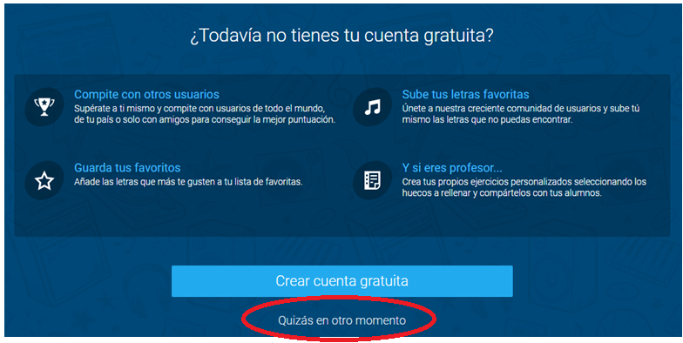
CLICK HERE
STEP 2:
STEP 3:
CLICK HERE

Slide 5
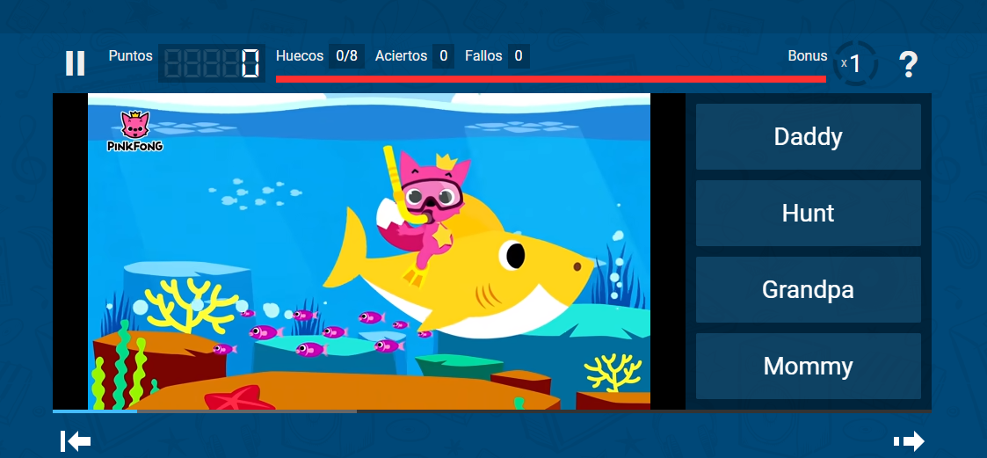
Get ready to play!!!
Escuchá la canción y elegí la opción correcta

Slide 6
Enjoy! Miss. Gabi, Miss . Vale and Miss. Dani.

